Slide 1
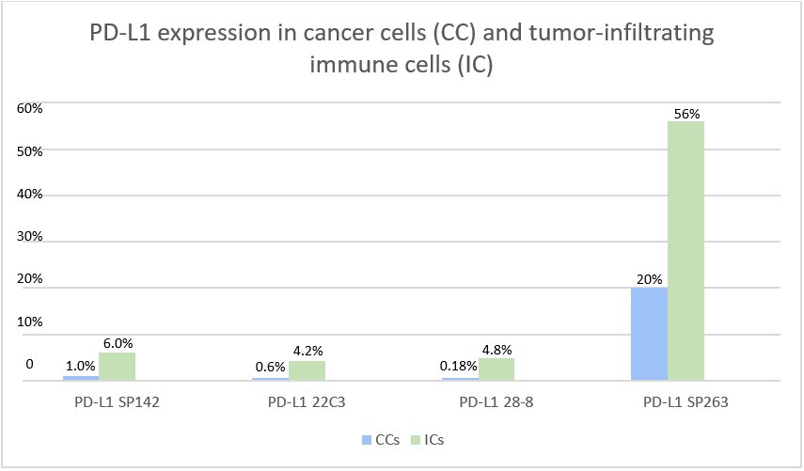
Encontro de Ciência e Inovação 2023
Análise da expressão imuno-histoquímica de PD-L1 no câncer de mama triplo-negativo: avaliação da frequência,
associação com características clínico-patológicas, comparação entre 4 clones distintos de anticorpos e
determinação da concordância intra/interobservador
R. F. Abreu; R. B. P. Peixoto; M. Corassa; W. A. Nunes; T. Neotti; T. A. Rodrigues; C. A. B. T. Osório; T. A. Domingos; D. M. Carraro; H. Gobbi; M. De Brot
INTRODUÇÃO
RESULTADOS
 | PD-L1 22C3 | PD-L1 SP142
Todos os patologistas | κ = 0.384 (Baixo) | κ = 0.331 (Baixo)
Patologistas mamários | κ = 0.625 (Bom) | κ = 0.420 (Moderado)
Patologistas gerais | κ = 0.264 (Baixo) | κ = 0.285 (Baixo)
O câncer de mama triplo-negativo (TNBC) metastático e localmente avançado pode ser tratado com imunoterapia para inibição da via PD-1/PD-L1. A expressão imuno-histoquímica de PD-L1 é um dos biomarcadores utilizados para selecionar pacientes com benefício clínico
Parâmetro | Número de pacientes (n) | Porcentagem (%)
Idade (anos)
< 35 anos | 11 | 6.6
35-50 anos | 64 | 38.0
> 50 anos | 93 | 55.4
Tamanho do tumor (cm)
≤ 2 cm | 17 | 10.1
2-5 cm | 90 | 53.6
> 5 cm | 59 | 35.2
Não disponível* | 2 | 1.1
Subtipo histológico (WHO 2019)
Tipo não-especial | 139 | 82.7
Tipo especial | 20 | 12.0
Misto | 9 | 5.3
Grau histológico (Notthingham)
Grau II | 22 | 13.1
Grau III | 146 | 86.9
Invasão vascular linfática
Sim | 53 | 31.5
Não | 114 | 67.9
Não disponível* | 1 | 0.6
Estadiamento anatômico (AJCC 8a Ed)
I | 13 | 7.7
IIA | 55 | 32.7
IIB | 28 | 16.7
IIIA | 46 | 27.4
IIIB | 4 | 2.4
IIIC | 1 | 0.6
IV | 20 | 11.9
Não disponível* | 1 | 0.6
Recorrência locorregional
Sim | 14 | 8.3
Não | 136 | 81.0
Não disponível* | 18 | 10.7
Metástase à distância
Sim | 20 | 12.0
Não | 148 | 88.0
Sítio da metástase
Pulmão | 18 | 10.71
Osso | 14 | 8.3
Sistema Nervoso Central | 11 | 6.5
Fígado | 4 | 2.3
Mama (contralateral) | 2 | 1.1
Ovário | 2 | 1,1
Tireoide | 1 | 0.6
Mediastino | 1 | 0.6
Follow up
Vivo sem a doença | 100 | 59.5
Vivo com a doença | 8 | 4.8
Morte relacionada ao câncer | 43 | 25.6
Não disponível* | 17 | 10.1
OBJETIVO
Figura 1 – Expressão de PD-L1 nas células imunes e tumorais
entre 4 clones distintos
Tabela 2 – Análise da concordância interobservador. Valores de kappa entre os grupos de patologistas.
Avaliar a frequência de expressão imuno-histoquímica de PD-L1 no câncer de mama triplo-negativo, comparando 4 clones distintos de anticorpos e análise da concordância intra/interobservador na avaliação dos clones.
MÉTODOS
Foram incluídos 168 casos de TNBC diagnosticados entre os anos de 1987-2016 em 3 instituições. Prontuários eletrônicos foram revisados para coleta de dados clínico-patológicos e seguimento.
O estudo imuno-histoquímico foi realizado em 2 TMAs utilizando 4 clones de PD-L1: SP142 (Ventana/Roche), 28-8 (Agilent/Dako), SP263 (Ventana/Roche) e 22C3 (Agilent/Dako).
Para avaliação da concordância interobservador, as amostras dos clones SP142 e 22C3 foram analisadas por 4 avaliadores e o valor de Kappa foi calculado.
Figura 2 – Distribuição das 168 análises por grupo
de patologistas (PD-L1 SP142)
Figura 3 – Distribuição das 168 análises por
grupo de patologistas (PD-L1 22C3)
CONCLUSÕES
A detecção de PD-L1 em células tumorais e células imunes teve grandes variações de acordo com os clones de anticorpos, resultando em diferentes resultados para cada teste. O PD-L1 foi expresso principalmente nas ICs. Demonstramos diferentes taxas de variabilidade interobservador entre 4 avaliadores e diferentes clones de PD-L1, com nível geral de concordância mínimo. Entretanto, em comparação com patologistas gerais, a taxa de concordância entre os avaliadores subespecialistas com treinamento foi superior, atingindo nível moderado para o clone 22C3 e apontando para a possibilidade de aperfeiçoamento com a realização de tutorais.
Tabela 1 – Características clínico-patológicas dos 168 casos incluídos

